Slide 1
Progetto
Piattaforma Modulare Multi-Missione
PM3
Studio di tecniche di rendez-vous tramite visione
Pierluigi Carcagnì – CNR ISASI Lecce
21 Aprile 2021
Notes:
1

Slide 2
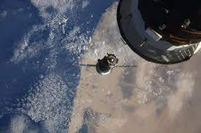
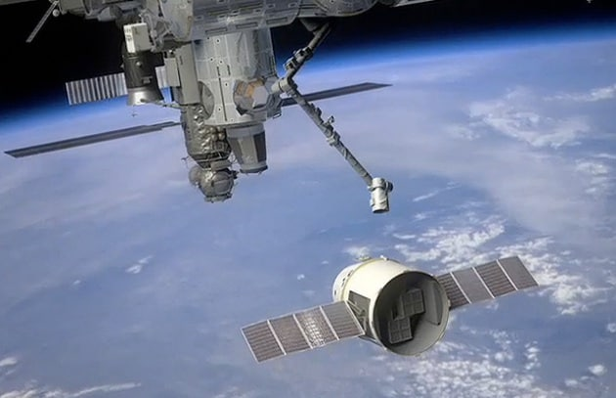
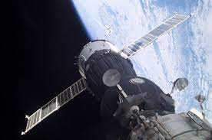
Obiettivo
Soluzione proposta
Risultati
Analisi delle immagini in tempo reale per la stima della posa di tipo 6D (posizione e assetto relativi) in contesto non cooperativo.
Target
Chaser
Notes:
2

Slide 3
Obiettivo
Soluzione proposta
Risultati
Soluzione di tipo deep learning, con addestramento supervisionato e output di tipo regressivo, a partire da flusso video monoculare.
Notes:
3

Slide 4
Obiettivo
Soluzione proposta
Risultati
Soluzione di tipo deep learning, con addestramento supervisionato e output di tipo regressivo, a partire da flusso video monoculare.
Contrariamente ai sistemi basati su sensori LiDAR e fotocamere stereo, la navigazione monoculare garantisce la stima della posa con bassi requisiti di massa e potenza, rendendolo un sensore naturale candidato per future missioni di volo in formazione, in particolare utilizzando piccoli satelliti.
Notes:
4

Slide 5
Obiettivo
Soluzione proposta
Risultati
Soluzione di tipo deep learning, con addestramento supervisionato e output di tipo regressivo, a partire da flusso video monoculare.
Contrariamente ai sistemi basati su sensori LiDAR e fotocamere stereo, la navigazione monoculare garantisce la stima della posa con bassi requisiti di massa e potenza, rendendolo un sensore naturale candidato per future missioni di volo in formazione, in particolare utilizzando piccoli satelliti.
Soluzione a basso footprint in termini di parametri addestrabili per conciliare complessità architetturale della rete e prestazioni in previsione di deploy dei modelli su hardware a limitate risorse computazionali.
Notes:
5

Slide 6
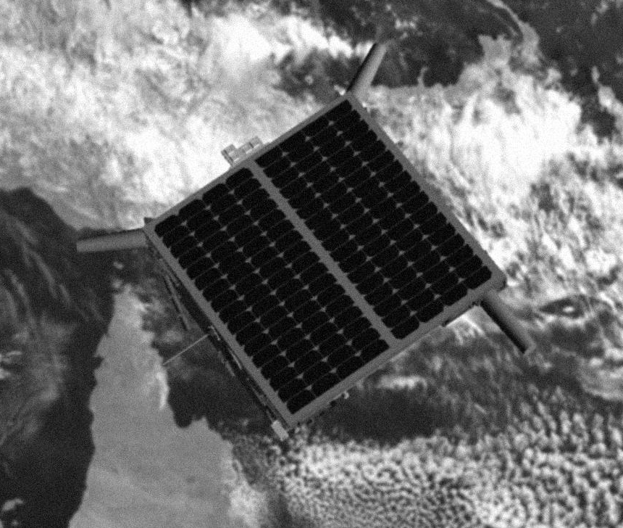
Obiettivo
Soluzione proposta
Risultati
Input patch
Mediante algoritmo
deep learning
supervisionato con
output regressivo
Estrazione
keypoints
Medainte algoritmo PnP.
Calcolo delle corrispndenze
3D-2D avendo a disposizione
il modello del veicolo.
Stima della
Posa 6D
Notes:
6

Slide 7
Obiettivo
Soluzione proposta
Risultati
Lite-HRNET
Yu, C., Xiao, B., Gao, C., Yuan, L., Zhang, L., Sang, N., & Wang, J. (2021). Lite-hrnet: A lightweight high-resolution network. In Proceedings of the IEEE/CVF Conference on Computer Vision and Pattern Recognition (pp. 10440-10450).
Notes:
7

Slide 8
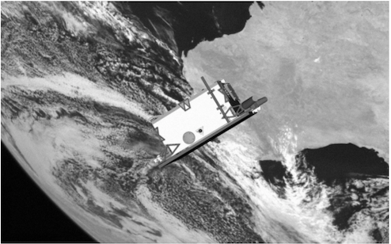
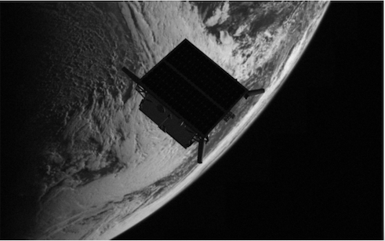
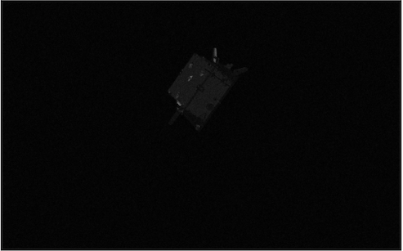
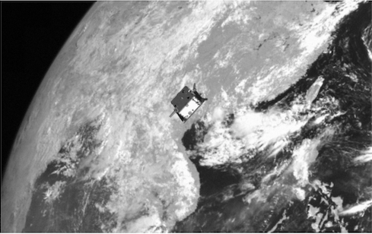
Obiettivo
Soluzione proposta
Risultati
Addestramento e validazione dei modelli mediante dataset sintetico.
Variazione di scala, punto di vista, riflessi, sovraesposizione,
mancanza di dettagli…
SPEED Dataset
Kisantal, M., Sharma, S., Park, T.H., Izzo, D., Ma ̈rtens, M., D’Amico, S.: Satellite pose estimation challenge: Dataset, competition design, and results. IEEE Trans- actions on Aerospace and Electronic Systems 56(5), 4083–4098 (2020)
Notes:
8

Slide 9
Obiettivo
Soluzione proposta
Risultati
Numero immagini dataset: 12000
Analisi mediante 6-Fold Cross Validation
Dimensione della patch visuale in input alla rete: 768 x 768 pixel
Framework per lo sviluppo e test modello deep learning: PyTorch
Linguaggio di programmazione impiegato: Python
Hardware impiegato: O.S. Ubuntu Linux 20.04 – Processore Intel i7 – RAM 64GB – GPU NVIDIA TITAN RTX 24GB RAM
Notes:
9

Slide 10
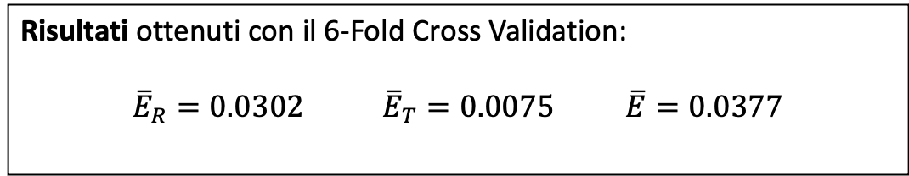
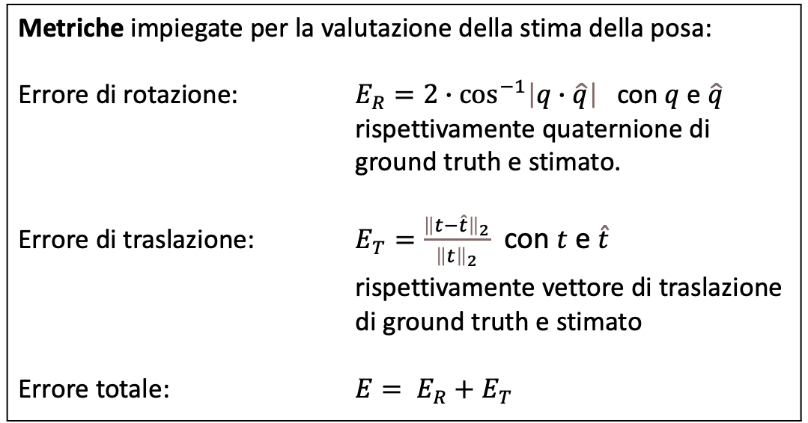
Obiettivo
Soluzione proposta
Risultati
Metriche impiegate per la valutazione della stima della posa:
Errore di rotazione: $E_{R}=2∙\cos^{−1}\left|q∙\hat{q}\right|$ con $q$ e $\hat{q}$ rispettivamente quaternione di ground truth e stimato.
Errore di traslazione: $E_{T}=\frac{{\left\|t−\hat{t}\right\|}_{2}}{{\left\|t\right\|}_{2}}$ con $t$ e $\hat{t}$ rispettivamente vettore di traslazione di ground truth e stimato
Errore totale: $E= E_{R}+E_{T}$
Risultati ottenuti con il 6-Fold Cross Validation:
$${\overline{E}}_{R}=0.0302{ \overline{E}}_{T}=0.0075 \overline{E}=0.0377$$
Notes:
10

Slide 11
Obiettivo
Soluzione proposta
Risultati
Approccio | Errore di rotazione medio | Errore di traslazione medio | Errore totale medio | Numero di parametri della rete | Tempo di predizione (ms)
[3] | 0.0141 | 0.0044 | 0.0185 | 28.5M | 12
Proposto | 0.0302 | 0.0075 | 0.0377 | 1.1M | 5
Chen, B., Cao, J., Parra, A., Chin, T.J.: Satellite pose estimation with deep land- mark regression and nonlinear pose refinement. In: Proceedings of the IEEE/CVF International Conference on Computer Vision Workshops. pp. 0–0 (2019)
Notes:
11

Slide 12

Obiettivo
Soluzione proposta
Risultati
P. Carcagnì, M. Leo, P. Spagnolo, P.L. Mazzeo, C. Distante, A Lightweight Model for Satellite Pose Estimation.
Articolo accettato a ICIAP 2021
www.iciap2021.org
Notes:
12

Slide 13
Grazie per l’attenzione
Notes:
13

